Slide 1
專研app簡報
1.情侶寶
2.愛比特
By 黃嘉偉

Slide 2
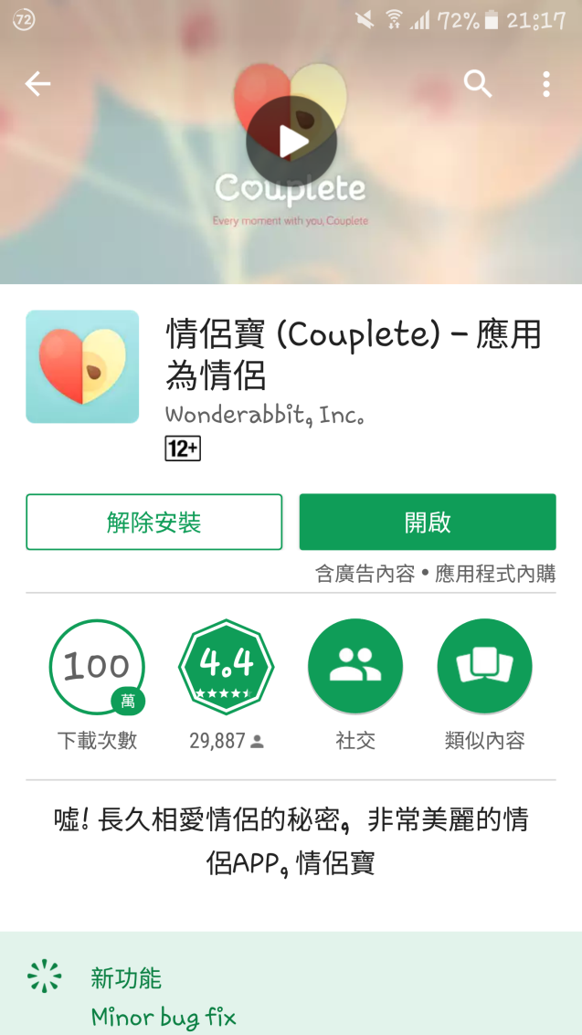
1.情侶寶
這是一個滿多人用的APP
下載量已經達到100萬以上
所以我認為這具有一定的參考價值 而我可能會忽略一些普遍常見的功能
盡量以特點為主簡短介紹

Slide 3

這是首頁畫面
分成五個分頁
但是有一個側邊拉欄可以使用待會介紹
主頁面來說的話我不是那麼的喜歡
而且又有廣告令人討厭

Slide 4
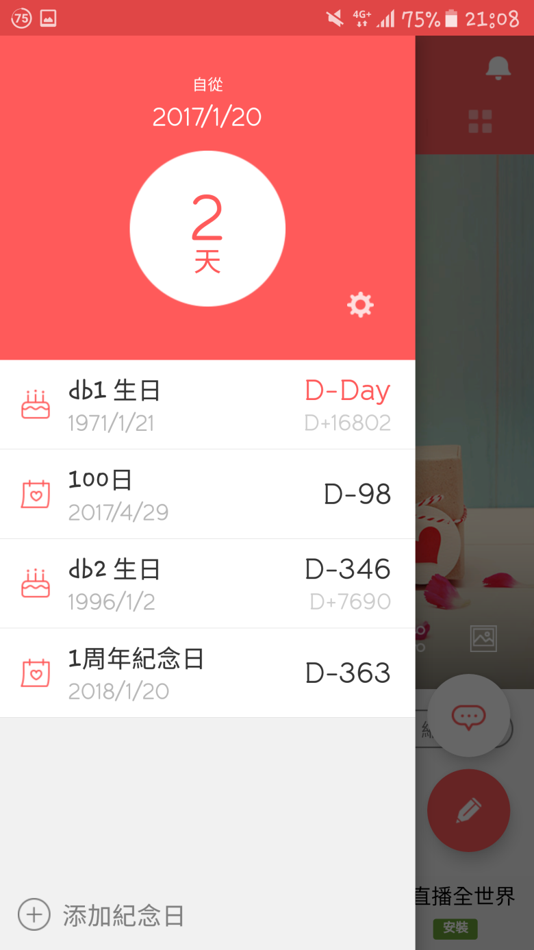
側邊拉欄他出裡面會有重要節日的倒數
以及新增的項目都很明瞭的顯示出來

Slide 5
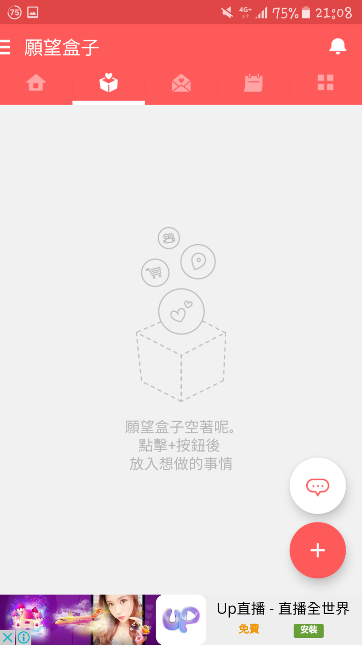
第二個分頁是願望盒子
截圖的時候還未新增
但這裡的願望其實就是事件
新增事件或項目來完成
並可以顯示在側邊欄

Slide 6



Slide 7
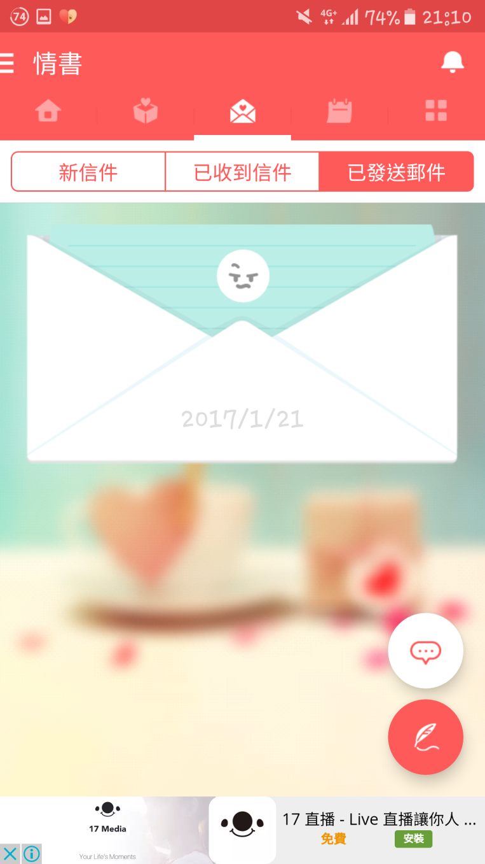
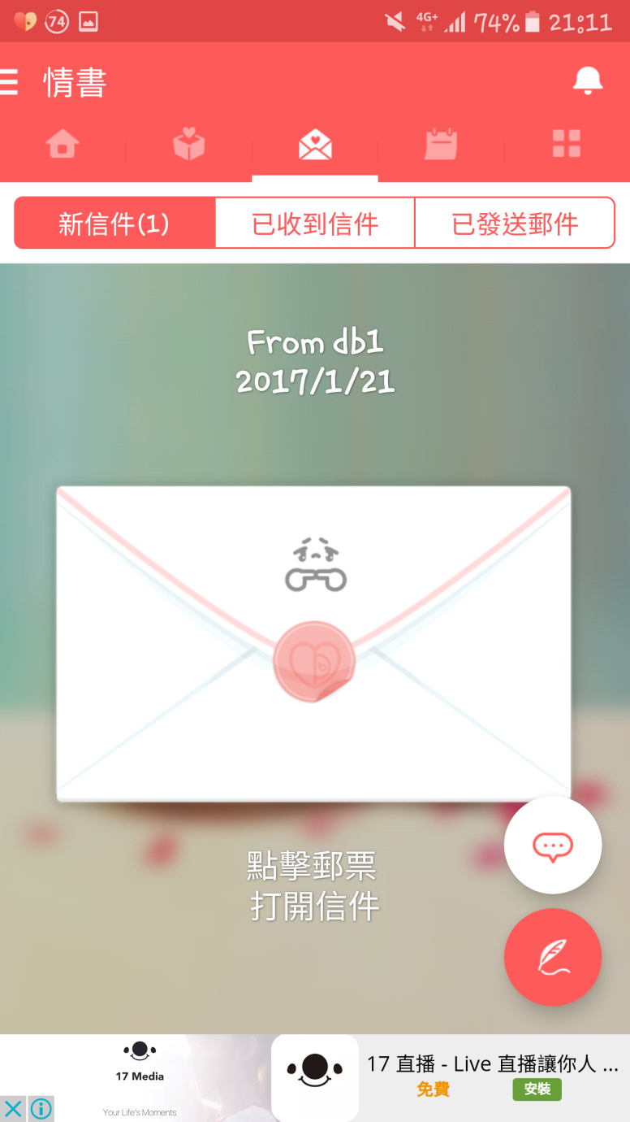

Slide 8
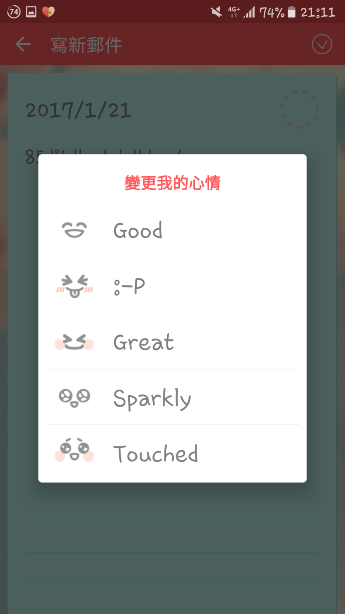
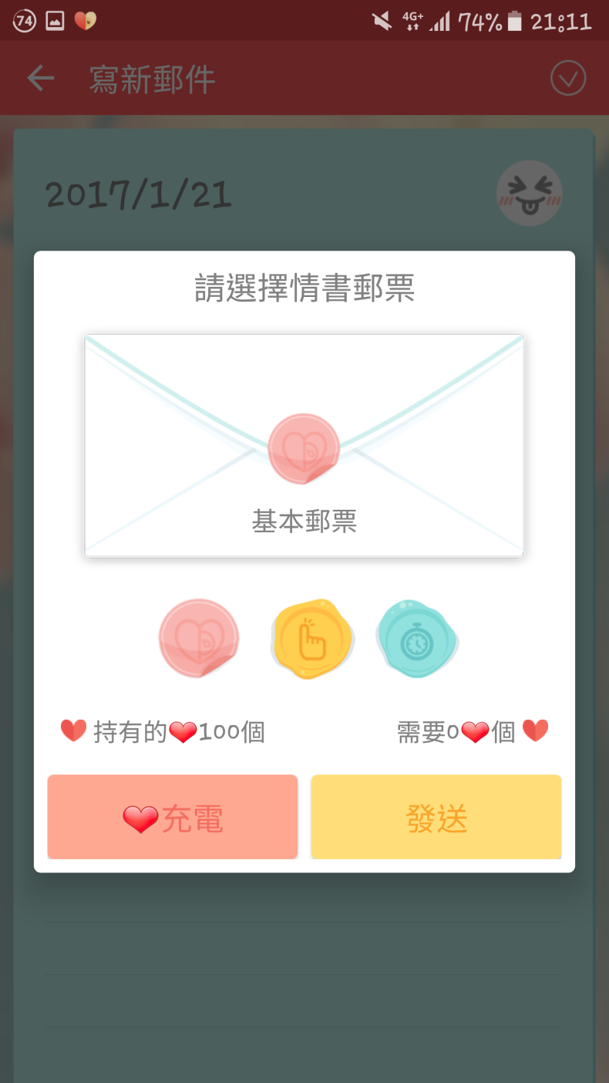

Slide 9
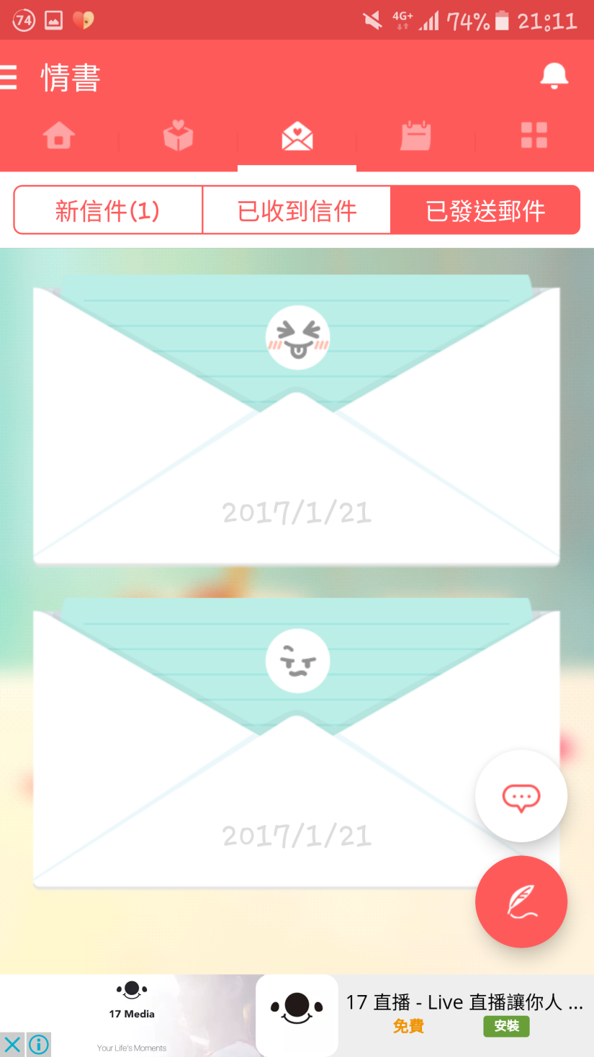
這個信件的功能我覺得滿不錯的
讓我想起以前沒有智慧型手機的時候
跟朋友或是女生聊天都會用簡訊
這就有點像那時候的簡訊
還可以附上心情讓對方知道
我認為這是很不錯的功能
我們可以考慮新增

Slide 10
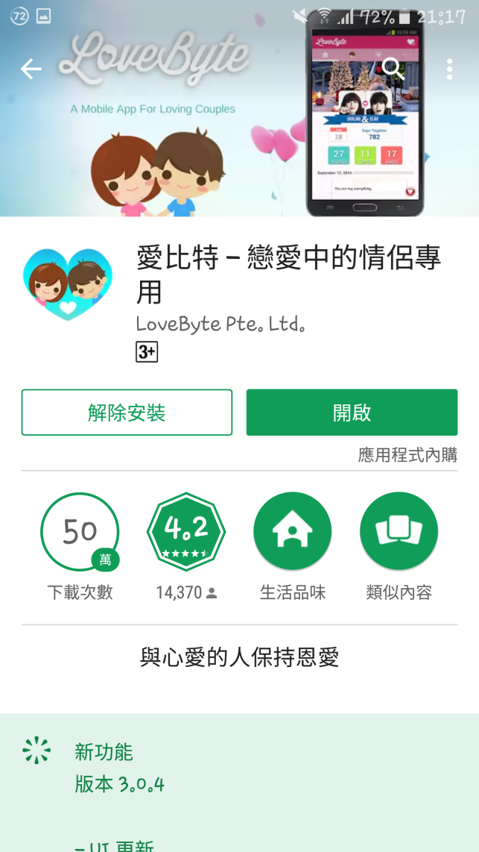
2.愛比特
這是我要介紹的第二個APP
有50萬人次的下載
畫面屬於可愛風格的
但比較沒有什麼特點

Slide 11
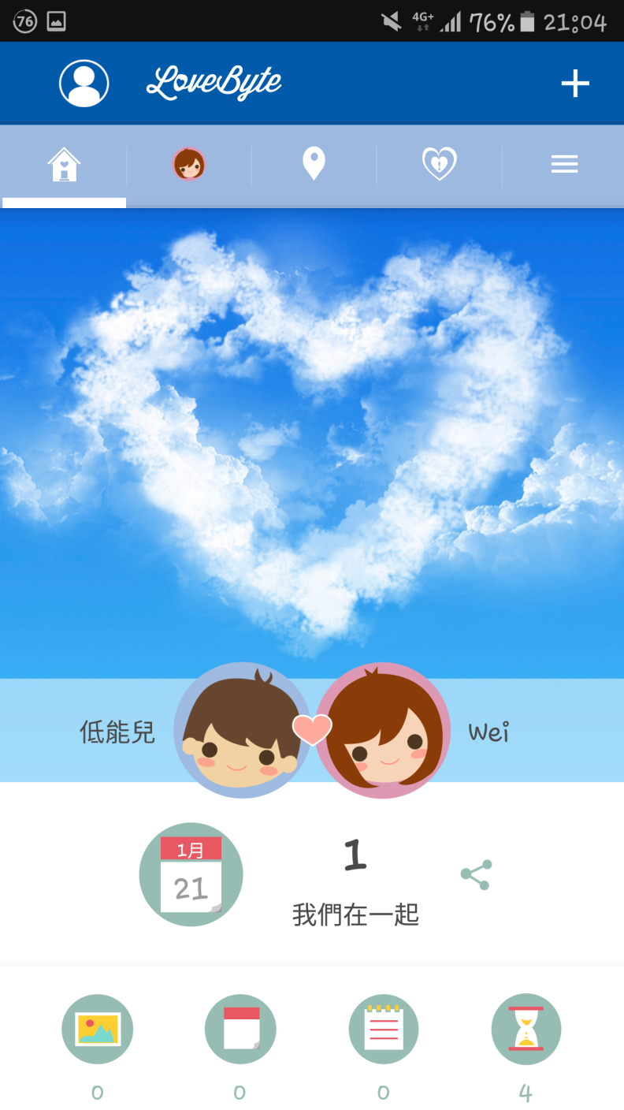
首先介面的部分以藍色為主 並且滿簡潔的
分為五個頁面
功能一目了然
沒有太多贅物
也沒有惱人廣告

Slide 12
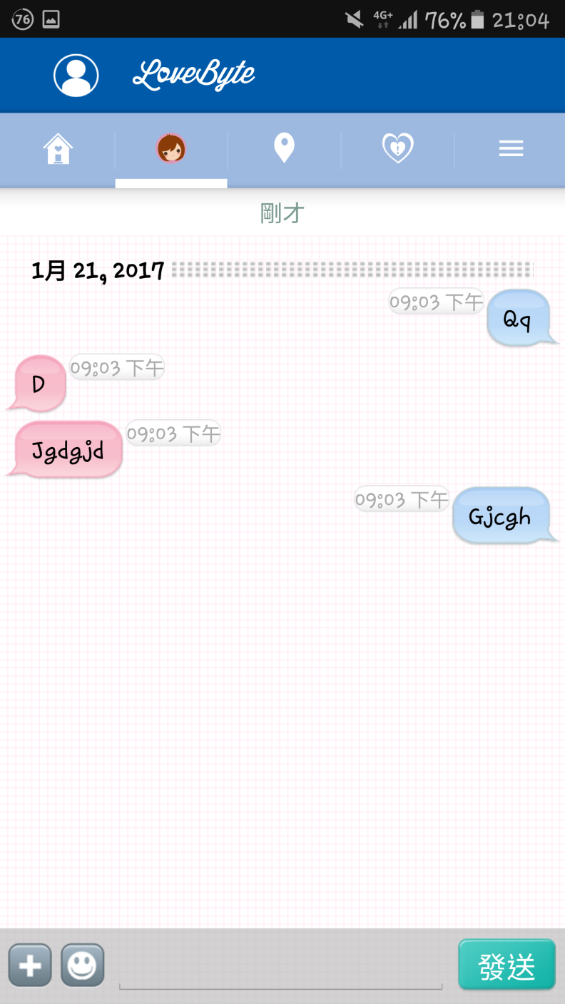
第二頁就是聊天的見面
非常的普通
僅顯示傳送時間
並以藍色粉色區別男女生
可以傳送照片以及不好看的貼圖
無已讀未讀功能
無推播通知
聊天功能極為陽春

Slide 13
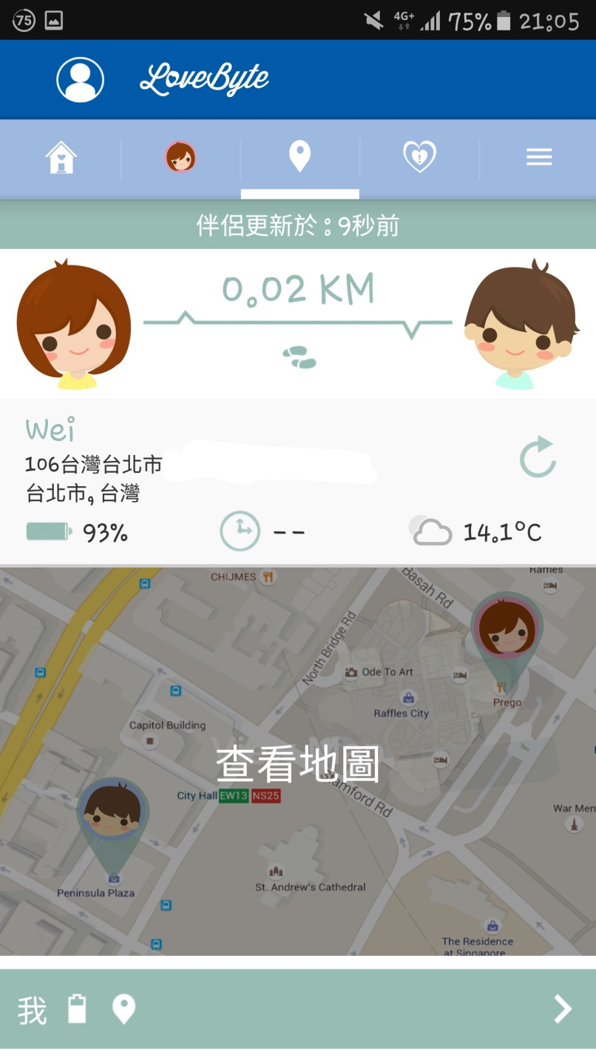
這邊為伴侶的狀態訊息
有一點我覺得滿特殊的
他可以查看對方手機電量
(是要防堵對方用手機沒電這藉口嗎….
以及時間位置地圖還有距離

Slide 14

這邊是事件
約會或是紀念日生日等等的事件
都會被記錄在這裡

Slide 15
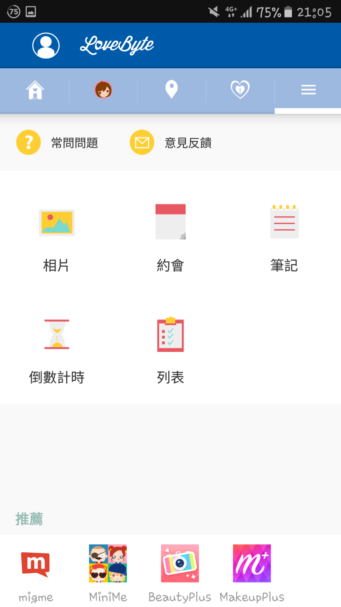
這邊則是一些小工具
可以使用相簿筆記
或是倒數紀念日生日等等

